Slide 1




Em hiểu thế nào là yếu tố kì ảo? Em đã biết đến những thể loại truyện nào có sử dụng yếu tố kì ảo?

Slide 2
Sự khác nhau của yếu tố kì ảo trong truyện cổ tích, truyền thuyết, truyện khoa học viễn tưởng mà ta đã từng học là gì?

Slide 3



BÀI 1:
THẾ GIỚI KÌ ẢO

Slide 4


MỤC TIÊU BÀI HỌC
Nhận biết và phân tích được một số yếu tố trong truyện truyền kì như: không gian, thời gian, chi tiết, cốt truyện, nhân vật chính, lời người kể chuyện.
Nêu được nội dung bao quát của văn bản; bước đầu biết phân tích các chi tiết tiêu biểu, đề tài, câu chuyện, nhân vật trong tính chỉnh thể của tác phẩm.
Vận dụng được một số hiểu biết về lịch sử văn học Việt Nam để đọc hiểu văn bản văn học; nhận biết và phân tích được chủ đề của tác phẩm
Nêu được những thay đổi trong suy nghĩ, tình cảm, lối sống và cách thưởng thức, đánh giá của cá nhân do văn bản đã học mang lại.

Slide 5
BÀI 1:
THẾ GIỚI KÌ ẢO
I. TRI THỨC NGỮ VĂN

Slide 6



I. TRI THỨC ĐỌC HIỂU
THINK - PAIR - SHARE
  HS làm việc cá nhân: Xem lại phần tri thức Ngữ văn SGK (đã đọc ở nhà) và hoàn thành phiếu học tập Khám phá tri thức trong thời gian 5 phút.
  Trao đổi kết quả với bạn bên cạnh theo cặp: 3 phút.
  Chia sẻ kết quả với cả lớp
  Ghi chú và chỉnh sửa vào phiếu của mình: 2 phút

Slide 7
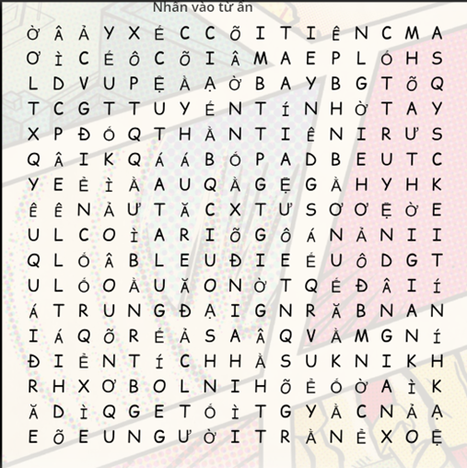
I. TRI THỨC ĐỌC HIỂU
Yêu cầu: Tìm các từ khóa liên quan đến truyện truyền kì trong ma trận chữ dưới đây. Sau đó điền từ phù hợp vào các chỗ trống bên dưới.

Slide 8
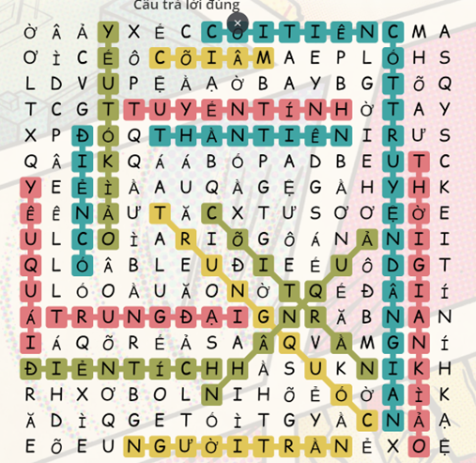
I. TRI THỨC ĐỌC HIỂU
Yêu cầu: Tìm các từ khóa liên quan đến truyện truyền kì trong ma trận chữ dưới đây. Sau đó điền từ phù hợp vào các chỗ trống bên dưới.

Slide 9
I. TRI THỨC ĐỌC HIỂU
Trung đại
a. Truyện truyền kì là thể loại văn xuôi tự sự, phát triển mạnh mẽ ở thời _ _ _ _ _ _ _ _ , dùng _ _ _ _ _ _ _ _ làm phương thức nghệ thuật để phản ánh cuộc sống.
b. Truyện truyền kì có khi mô phỏng _ _ _ _ _ _ _ _ _ _ _ _ _hoặc dã sử lưu truyền rộng rãi trong nhân dân; có khi mượn từ truyện truyền kì _ _ _ _ _ _ _ Cốt truyện của truyện truyền kì được tổ chức chủ yếu dựa trên chuỗi sự kiện sắp xếp theo trật tự _ _ _ _ _ _ _, có quan hệ _ _ _ _ _ _
c. Nhân vật trong truyện truyền kì nổi bật nhất là ba nhóm: _ _ _ _ _ _ _ _ _, _ _ _ _ _ _ _ _, _ _ _ _ _ _ _ _ _
d. Không gian trong truyện truyền kì thường có sự pha trộn giữa _ _ _ _ _ _ _, _ _ _ _ _ _ _, _ _ _ _ _ _
e. Thời gian trong truyện truyền kì có sự kết hợp chặt chẽ giữa thời gian thực và _ _ _ _
g. Về ngôn ngữ, truyện truyền kì sử dụng nhiều _ _ _ _ _ _ _ _ _ _ _ _ _
yếu tố kì ảo
cốt truyện dân gian
Trung Quốc
tuyến tính
nhân quả
thần tiên
người trần
yêu quái
cõi trần
cõi tiên
cõi âm
thời gian
kì ảo
điển tích, điển cố

Slide 10
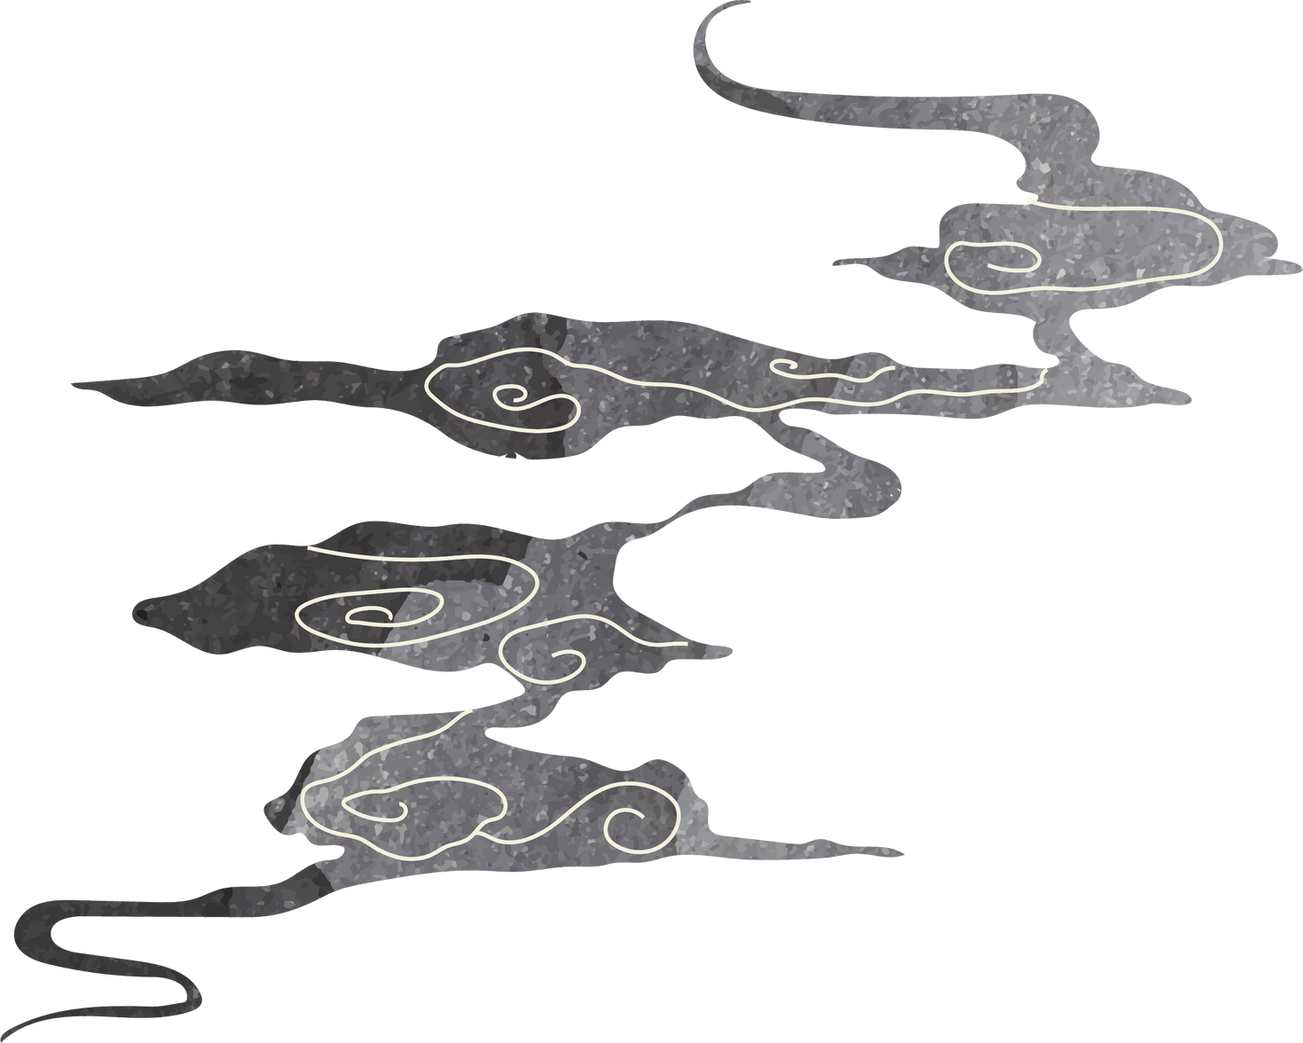

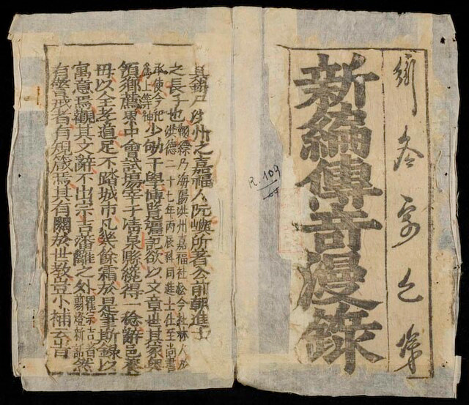


I. TRI THỨC ĐỌC HIỂU
1. Khái niệm truyện truyền kì
Truyện truyền kì là một thể loại văn xuôi tự sự thời trung đại, phản ánh hiện thực qua những yếu tố kì lạ, hoang đường.

Slide 11
I. TRI THỨC ĐỌC HIỂU
Truyện truyền kì thuộc bộ phận văn học viết, tuy nhiên, trong quá trình sáng tạo, các tác giả cũng sử dụng nhiều yếu tố của văn học dân gian.

Slide 12
I. TRI THỨC ĐỌC HIỂU
Trong mỗi truyện truyền kì, yếu tố kì ảo và yếu tố hiện thực đan xen linh hoạt. Qua chi tiết kì ảo, người đọc có thể nhận thấy vấn đề cốt lõi của hiện thực, quan niệm, thái độ của tác giả.

Slide 13
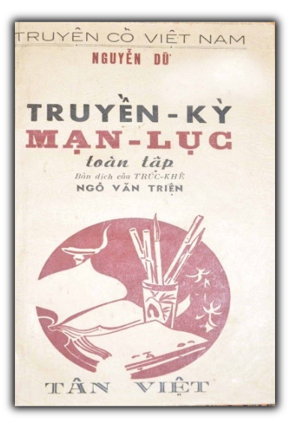

I. TRI THỨC ĐỌC HIỂU
Ở Việt Nam, truyện truyền kì được viết bằng chữ Hán, phát triển mạnh ở thế kỉ XVI – XVII, tiêu biểu là Thánh Tông di thảo, tương truyền của Lê Thánh Tông, Truyền kì mạn lục của Nguyễn Dữ.

Slide 14

I. TRI THỨC ĐỌC HIỂU
1. Đặc điểm truyện truyền kì
Đặc điểm của truyện truyền kì thể hiện qua các yếu tố:
CỐT TRUYỆN
NHÂN VẬT
KHÔNG GIAN VÀ THỜI GIAN
NGÔN NGỮ

Slide 15



I. TRI THỨC ĐỌC HIỂU
CỐT TRUYỆN TRONG TRUYỆN TRUYỀN KÌ
  Có khi mô phỏng cốt truyện dân gian hoặc dã sử lưu truyền rộng rãi trong nhân dân; có khi mượn từ truyện truyền kì Trung Quốc
  Truyện truyền kì thường sử dụng yếu tố kì ảo tạo nên những biến đổi bất ngờ và hợp lí hoá những điều ngẫu nhiên, bất bình thường trong cốt truyện.

Slide 16
I. TRI THỨC ĐỌC HIỂU
NHÂN VẬT TRONG TRUYỆN TRUYỀN KÌ
  Thế giới nhân nhân vật đa dạng, có thể là con người, thần tiên, yêu quái.
  Các nhân vật thường có những nét kì lạ, biểu hiện ở nguồn gốc ra đời, ngoại hình hay năng lực siêu nhiên,… Nếu nhân vật là con người, họ thường có nét đặc biệt nào đó; nếu nhân vật là thần linh, ma, quỷ, họ thường mang hình ảnh tính cách của con người.

Slide 17
I. TRI THỨC ĐỌC HIỂU
KHÔNG GIAN TRUYỀN KÌ
Trong truyện truyền kì, cõi trần, cõi tiên, cõi âm có sự tương giao. Điều này làm nên đặc điểm riêng cho không gian truyện truyền kì – không gian giàu yếu tố kì ảo.

Slide 18
I. TRI THỨC ĐỌC HIỂU
THỜI GIAN TRUYỀN KÌ
  Có sự khác biệt về thời gian ở cõi trần với cõi âm hoặc cõi tiên (biểu hiện qua nhịp độ nhanh chậm của thời gian); con người có thể sống nhiều đời, nhiều cuộc đời hoặc sống nhờ các phép thuật kì ảo.
  Thời gian thực và thời gian kì ảo kết hợp chặt chẽ. Thời gian thực với các điểm mốc, các niên đại xác định góp phần tạo nên giá trị hiện thực của truyện truyền kì. Thời gian kì ảo thường được sử dụng khi nói về cõi tiên, cõi âm – nơi mọi thứ ngưng đọng, không biến đổi, không giới hạn.

Slide 19
I. TRI THỨC ĐỌC HIỂU
NGÔN NGỮ TRONG TRUYỆN TRUYỀN KÌ
Sử dụng nhiều điển tích, điển cố (câu chuyện, sự việc hay câu chữ trong sách xưa, được dẫn lại một cách cô đúc trong văn bản của các tác giả đời sau)

Slide 20
II. THỰC HÀNH ĐỌC HIỂU
TRUYỆN TRUYỀN KÌ

Slide 21
1. CHUẨN BỊ ĐỌC

Slide 22
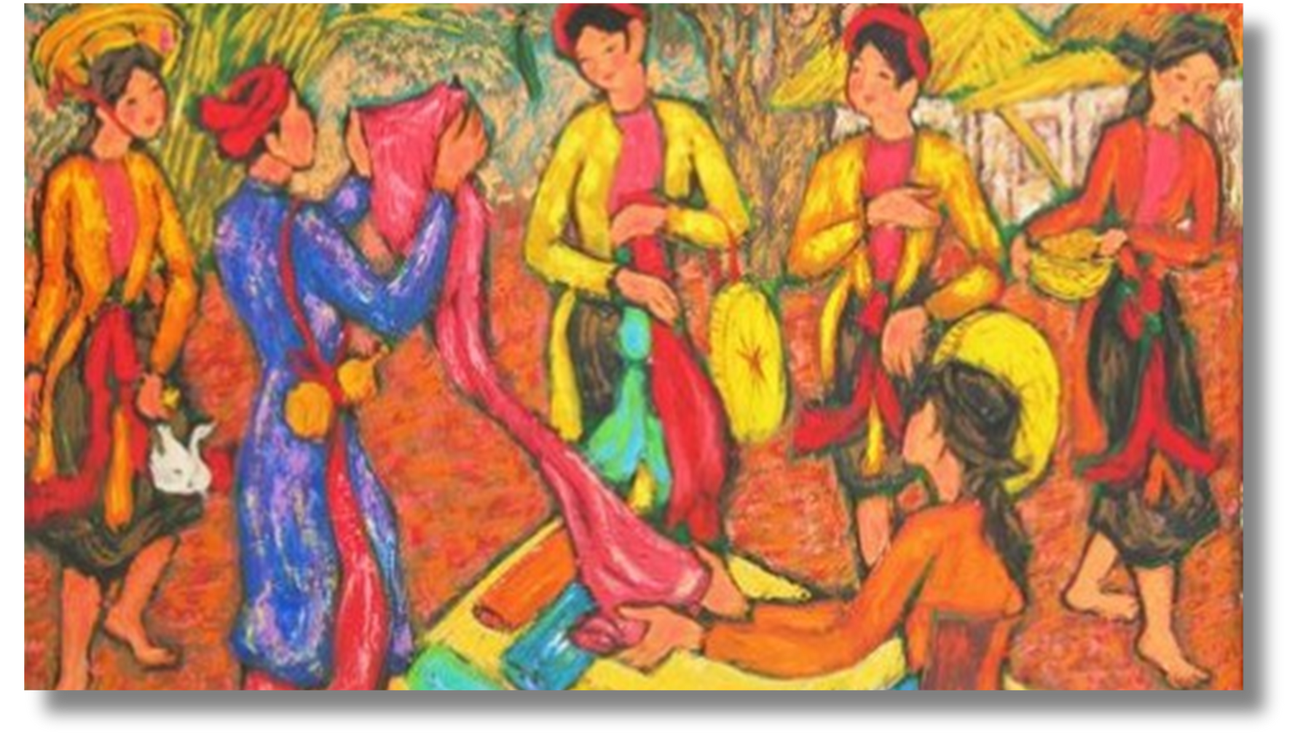

Từ một câu ca dao...
Bức tranh gợi tới câu ca dao nào?

Slide 23
Thân em như tấm lụa đào
Phất phơ giữa chợ biết vào tay ai
Em hiểu câu ca dao đó như thế nào?

Slide 24


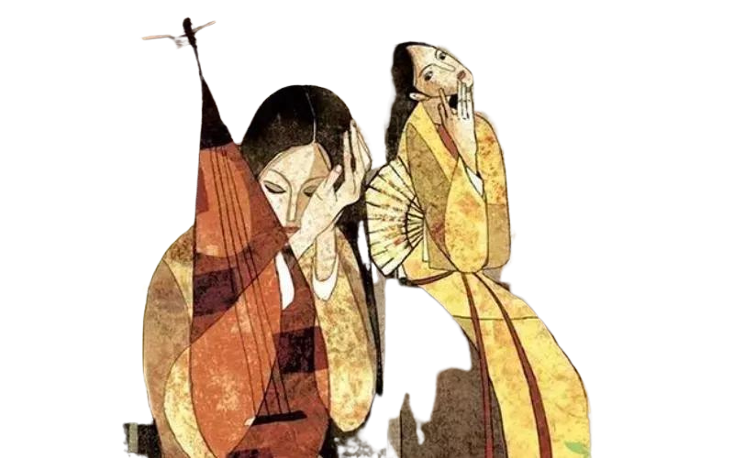


Chia sẻ hiểu biết của em về vị thế của người phụ nữ Việt Nam trong xã hội phong kiến

Slide 25
BÀI 1: THẾ GIỚI KÌ ẢO
Chuyện người con gái
Nam Xương
Nguyễn Dữ

Slide 26

2. ĐỌC VĂN BẢN
Từ việc đọc văn bản ở nhà và tóm tắt nội dung truyện, thực hành đọc diễn cảm phân vai một phần trong văn bản: đọc từ đầu tới “Nàng hết lời thương xót, phàm việc ma chay tế lễ, lo liệu như đối với cha mẹ đẻ mình”
  Vai người kể chuyện
  Vai Trương Sinh
  Vai Vũ Nương
  Vai bà mẹ chồng

Slide 27
2. ĐỌC VĂN BẢN
TIÊU CHÍ | ĐẠT | CĐ
Đọc diễn cảm, không bỏ từ, thêm từ.
Đọc to, rõ bảo đảm trong không gian lớp học, cả lớp cùng nghe được.
Tốc độ đọc phù hợp.
Sử dụng giọng điệu khác nhau để thể hiện cảm xúc được lời người kể chuyện và lời nhân vật

Slide 28

2. ĐỌC VĂN BẢN
Kiểm tra kĩ năng thực hành chiến thuật theo dõi văn bản bằng câu hỏi trắc nghiệm nhanh. Nhanh tay giành quyền trả lời: 10s/câu

Slide 29

2. ĐỌC VĂN BẢN
Câu 1: Nhân vật chính trong truyện Chuyện người con gái Nam Xương là ai?
A.Người mẹ chồng
B.Trương Sinh
C.Vũ Nương
D.Hai vợ chồng Trương Sinh – Vũ Nương

Slide 30
2. ĐỌC VĂN BẢN
Câu 2: Vì sao Trương Sinh phải tạm biệt gia đình, để lại mẹ già và vợ trẻ ở nhà?
A.Đi làm ăn xa
B.Đi lính
C.Đi học xa nhà
D.Đi thi ở kinh thành

Slide 31
2. ĐỌC VĂN BẢN
Câu 3: Trong buổi chia tay, Vũ Nương nhắn gửi Trương Sinh niềm mong mỏi của nàng là gì?
A.Mong Trương Sinh đeo được ấn phong hầu
B.Mong chàng Trương chiến thắng hiển hách, mặc áo gấm trở về quê cũ
C.Mong ngày về chàng mang theo được hai chữ bình yên, thế là đủ
D. Mong gia đình sớm đoàn tụ, hưởng lộc vinh quy

Slide 32
2. ĐỌC VĂN BẢN
Câu 4: Vũ Nương để tự minh oan cho mình, đã trẫm mình ở bến sông nào?
A.Bến Hoàng Giang
B.Bến Hoàng Cầm
C.Bến Hoàng Hạc
D.Bến Trường Giang

Slide 33
2. ĐỌC VĂN BẢN
Câu 5: Khi trẫm mình xuống bến Hoàng Giang, Vũ Nương được ai cứu giúp?
A.Phan Lang
B.Linh Phi
C.Bé Đản
D.Động rùa

Slide 34
2. ĐỌC VĂN BẢN
Câu 6: Hãy ghép nối cột A với cột B để được ý đúng.
A |  | B
1. Tư dung |  | a. Thế mạnh, có thể thắng trận nhanh chóng
2. Hào phú |  | b. giàu và có thế lực
3. Thế chẻ tre |  | c. Dáng vẻ và nhan sắc
4. Đất thú |  | d. Nơi xa xôi ngoài biên ải
5. Nghi gia nghi thất |  | e. lòng dạy đổi thay, không chung thủy
6. Lòng chim dạ cá |  | f. Nên cửa nên nhà, thành vợ thành chồng, cùng gây dựng hạnh phúc gia đình

Slide 35

3. KHÁM PHÁ VĂN BẢN
NHIỆM VỤ Ở NHÀ:
+ Nhiệm vụ cá nhân: 100% HS trả lời các câu hỏi trong SGK vào vở chuẩn bị bài
+ Nhiệm vụ nhóm: lớp chia 4 nhóm tìm hiểu nhiệm vụ ở nhà theo phiếu gợi dẫn (PHT 01):
✔ Nhóm 1: Tìm hiểu chung về tác giả Nguyễn Dữ, tác phẩm Truyền kì mạn lục, truyện “Chuyện người con gái Nam Xương”
✔ Nhóm 2: Tìm hiểu cốt truyện và ngôi kể
✔ Nhóm 3: Tìm hiểu về nhân vật Vũ Nương
✔ Nhóm 4: Tìm hiểu về nhân vật Trương Sinh và yếu tố kì ảo trong truyện

Slide 36
3. KHÁM PHÁ VĂN BẢN
NHIỆM VỤ TRÊN LỚP: CÁC NHÓM BÁO CÁO SẢN PHẨM
+ Thời gian chuẩn bị báo cáo: 5 phút
+ Thời gian báo cáo: 4 phút / nhóm
+ Thời gian nhận xét và đặt câu hỏi cho nhóm báo cáo: 4 phút (mỗi nhóm được đặt tối đa 1 câu hỏi cho nhóm báo cáo, trường hợp có nhóm bỏ qua quyền được hỏi thì nhóm khác mới có cơ hội hỏi 2 câu)
✔ Nhóm 1: Tìm hiểu chung về tác giả Nguyễn Dữ, tác phẩm Truyền kì mạn lục, truyện “Chuyện người con gái Nam Xương”
✔ Nhóm 2: Tìm hiểu cốt truyện và ngôi kể
✔ Nhóm 3: Tìm hiểu về nhân vật Vũ Nương
✔ Nhóm 4: Tìm hiểu về nhân vật Trương Sinh và yếu tố kì ảo trong truyện

Slide 37
3. KHÁM PHÁ VĂN BẢN
Nhóm | Tiêu chí chấm điểm hoạt động nhóm | Tiêu chí chấm điểm hoạt động nhóm | Tiêu chí chấm điểm hoạt động nhóm | Tiêu chí chấm điểm hoạt động nhóm | Tiêu chí chấm điểm hoạt động nhóm | Điểm thưởng đặt câu hỏi hay
Nhóm | Nội dung báo cáo | Hình thức sản phẩm | Phong cách thuyết trình | Đảm bảo thời gian | Phối hợp tốt giữa các thành viên | Điểm thưởng đặt câu hỏi hay
Nhóm | 4 điểm | 2 điểm | 2 điểm | 0.5 điểm | 1.5 điểm | 0.25 điểm / câu
1
2
3
4

Slide 38

3. KHÁM PHÁ VĂN BẢN
3.1 Tác giả và tác phẩm
Từ phần đã tìm hiểu ở nhà, nhóm 1 hãy chia sẻ thông tin về tác giả Nguyễn Dữ và tập Truyền kì mạn lục.
(?) Điều em tìm hiểu được về nhà văn Nguyễn Dữ?
(?) Điều em tìm hiểu được về tập Truyền kì mạn lục và về tác phẩm Chuyện người con gái Nam Xương?

Slide 39

3. SUY NGẪM VÀ PHẢN HỒI
3.1 Tác giả và tác phẩm
TÁC GIẢ NGUYỄN DỮ
  Nguyễn Dữ (chưa rõ năm sinh năm mất), là một danh sĩ thời Lê sơ, thời nhà Mạc, sống vào khoảng thế kỉ XVI, người xã Đỗ Tùng, huyện Trường Tân, nay thuộc huyện Thanh Miện, tỉnh Hải Dương.
  Nguyễn Dữ Xuất thân trong một gia đình nhà Nho.

Slide 40
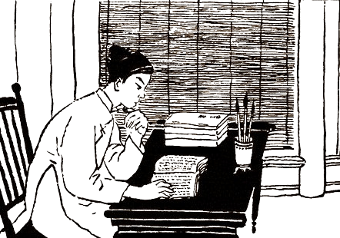

Lúc nhỏ Nguyễn Dữ chăm học, đọc rộng, nhớ nhiều, từng ôm ấp lý tưởng lấy văn chương nối nghiệp nhà.

Slide 41

Tương truyền ông là học trò của Tuyết Giang phu tử Nguyễn Bỉnh Khiêm và bạn tâm giao với Trạng Bùng Phùng Khắc Khoan. Phùng Khắc Khoan có khoảng thời gian dài làm quan lớn ở Thanh Hóa, Nghệ An, cũng là khoảng thời gian sáng tác sung sức nhất để hình thành Truyền kỳ mạn lục của Nguyễn Dữ.

Slide 42
Nguyễn Dữ học rộng, tài cao nhưng chỉ làm quan một năm rồi cáo quan về ở ẩn.

Slide 43
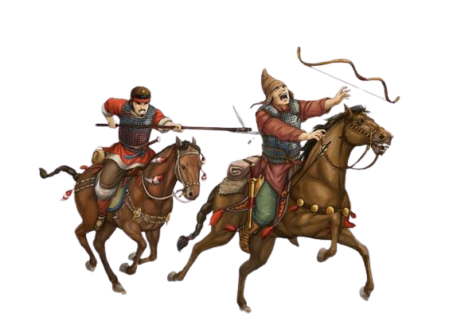
Nguyễn Dữ được cho là một trong những tác giả vừa chứng kiến sự hưng thịnh của triều Hậu Lê vừa trải qua những năm tháng quá vãng của nó. Đây cũng là thời kỳ bắt đầu bước vào quá trình suy tàn của phong kiến Việt Nam.

Slide 44
Bối cảnh xã hội rối ren sản sinh ra các tác phẩm văn học mang cảm hứng thế sự như Thượng kinh kí sự (Lê Hữu Trác) hay Tang thương ngẫu lục (Phạm Đình Hổ) và Truyền kì mạn lục của Nguyễn Dữ mang cảm hứng đó.

Slide 45

TRUYỀN KÌ MẠN LỤC
Truyền kì mạn lục là ghi chép tản mạn những truyện kì lạ được lưu truyền. Đây là tác phẩm tiêu biểu nhất viết bằng chữ Hán của Nguyễn Dữ.

Slide 46
TRUYỀN KÌ MẠN LỤC
Hoàn cảnh sáng tác:
  TK XVI
  Nhà Lê suy thoái, nội chiến Lê – Trịnh Mạc kéo dài; nhân dân khổ cực

Slide 47
TRUYỀN KÌ MẠN LỤC
Thể loại:
  Truyện truyền kì

Slide 48

TRUYỀN KÌ MẠN LỤC
Truyền kì là một loại hình văn học, thường được gọi là văn ngôn đoản thiên tiểu thuyết, hoặc đoản thiên tiểu thuyết, cổ điển tiểu thuyết, xuất hiện ở Trung Quốc vào cuối triều Tùy (581-618).

Slide 49
TRUYỀN KÌ MẠN LỤC
Đến đời Đường (618-907), văn chương truyền kì phát triển mạnh mẽ. Truyện truyền kì có đặc điểm là nhiều tình tiết mang tính thần dị, lạ kì, bắt nguồn từ loại truyện chí quái thời Lục triều. Loại hình truyền kì có vị trí quan trọng trong lịch sử văn học Trung Quốc.

Slide 50
TRUYỀN KÌ MẠN LỤC
Kết cấu:
Tập truyện gồm 20 truyện chia 4 tập viết bằng chữ Hán

Slide 51
TRUYỀN KÌ MẠN LỤC
Nội dung:
Phản ánh hiện thực đời sống TKXVI, bộc lộ tấm lòng thương xót nhân dân, lên án xã hội thối nát

Slide 52
TRUYỀN KÌ MẠN LỤC
Giá trị:
Tác phẩm tiêu biểu cho thể loại truyện truyền kì Việt Nam, được đánh giá là “thiên cổ kì bút”

Slide 53
TRUYỀN KÌ MẠN LỤC
Truyền kì mạn lục của Nguyễn Dữ có ảnh hưởng rất lớn trong đời sống văn chương nước nhà đương thời cũng như văn chương các thế kỷ nối tiếp.

Slide 54
TRUYỀN KÌ MẠN LỤC
Nhiều danh sĩ ở thế kỷ XVI và thế kỷ XVII đã bình phẩm, hết lời ngợi ca cái hay, cái lạ của bút lực Nguyễn Dữ. Sang thế kỷ XVIII, Vũ Khâm Lân, một tác gia lớn, đã đánh giá Truyền kì mạn lục là “Thiên cổ kỳ bút”.

Slide 55
TRUYỀN KÌ MẠN LỤC
Truyền kì mạn lục của Nguyễn Dữ kể về nhiều nhân vật, nhiều sự kiện kỳ lạ xảy ra từ thời Lý, Trần, Hồ và thời Lê sơ. Với một tầm hiểu biết sâu sắc về con người, về cuộc sống và trí tưởng tượng phong phú, một bút pháp linh hoạt, Nguyễn Dữ dẫn người đọc vào một thế giới huyền bí, lạ lùng, vừa có người, vừa có thần.

Slide 56
TRUYỀN KÌ MẠN LỤC
Giữa xã hội mà cái xấu, các ác tác yêu, tác quái, Nguyễn Dữ vẫn nhìn rõ những phẩm giá đầy tình yêu thương, cái chân, cái thiện vĩnh hằng trong dân chúng và ông đã miêu tả với tất cả tấm lòng đẹp đẽ nhất của mình.

Slide 57


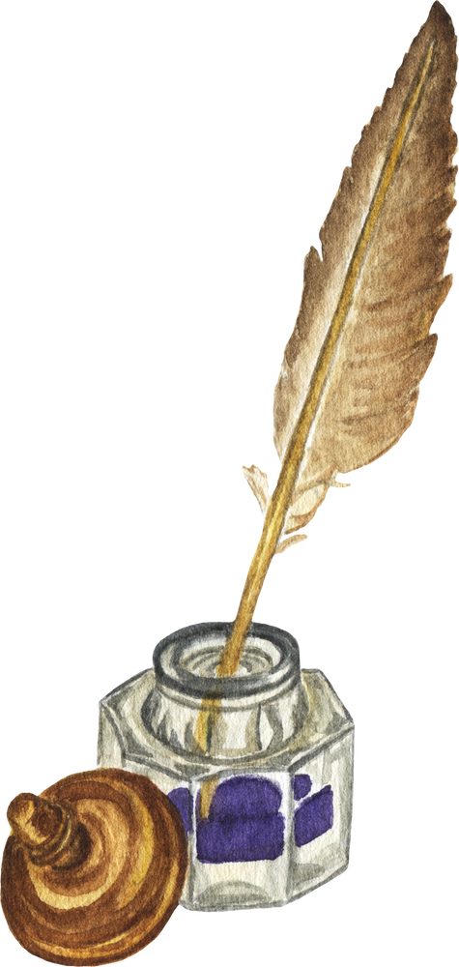
Truyện của ông hấp dẫn người đọc chính vì ông đã biểu đạt vừa táo bạo, vừa sâu sắc cả sự đam mê, lòng hân hoan, nỗi đau thương của cuộc sống con người. Nghệ thuật dựng truyện, xây dựng nhân vật của Nguyễn Dữ đã vượt xa các tác giả trước ông vốn ít chú trọng đến đời sống riêng tư, ít chú trọng đến tính cách nhân vật. Đó chính là giá trị to lớn của Truyền kì mạn lục, là đóng góp không nhỏ của Nguyễn Dữ vào quá trình phát triển của văn học nước nhà.

Slide 58
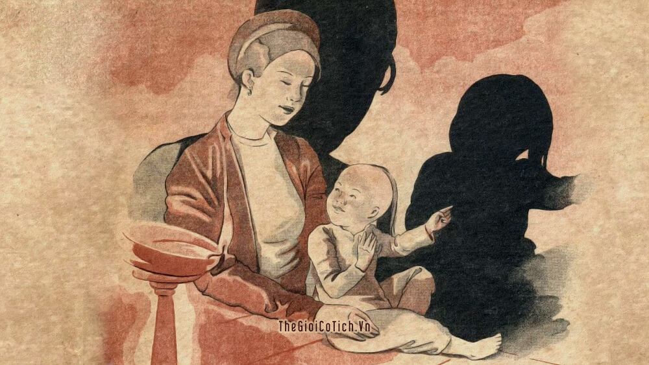

CHUYỆN NGƯỜI CON GÁI
NAM XƯƠNG
Truyện thứ 16 /20 truyện của tập truyện
Truyền kì mạn lục

Slide 59

3. KHÁM PHÁ VĂN BẢN
3.2 Đọc hiểu văn bản
a. Cốt truyện, ngôi kể
c. Chi tiết
kì ảo,
lời bình
b. Nhân vật
d. Chủ đề, bài học

Slide 60
3. KHÁM PHÁ VĂN BẢN
3.2 Đọc hiểu văn bản
a. Cốt truyện, ngôi kể
c. Chi tiết
kì ảo,
lời bình
b. Nhân vật
d. Chủ đề, bài học

Slide 61
3. KHÁM PHÁ VĂN BẢN
3.2 Đọc hiểu văn bản
  Nhóm 2 báo cáo hoạt động đã tìm hiểu ở nhà
  Các nhóm khác lắng nghe, nhận xét hoặc đặt câu hỏi cho nhóm bạn sau khi nhóm bạn báo cáo xong
  Thời gian trình bày: 4 phút
  Tổng thời gian nhận xét / đặt câu hỏi cho nhóm báo cáo: 4 phút
Định hướng
(?) Trình bày cốt truyện và nêu bố cục của tác phẩm.
(?) Đặc điểm của truyện truyền kì được thể hiện như thế nào trong cốt truyện của tác phẩm Chuyện người con gái Nam Xương?
(?) Xác định ngôi kể và tác dụng của ngôi kể đó trong tác phẩm.

Slide 62
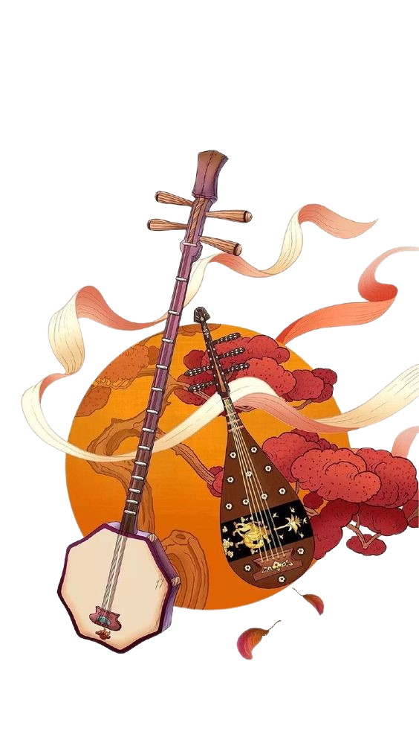


3. SUY NGẪM VÀ PHẢN HỒI
3.2 Khám phá văn bản
Trình bày cốt truyện và nêu bố cục của tác phẩm.

Slide 63
3. SUY NGẪM VÀ PHẢN HỒI
3.2 Khám phá văn bản
Đặc điểm của truyện truyền kì được thể hiện như thế nào trong cốt truyện của tác phẩm Chuyện người con gái Nam Xương?

Slide 64
3. SUY NGẪM VÀ PHẢN HỒI
3.2 Khám phá văn bản
Xác định ngôi kể và tác dụng của ngôi kể đó trong tác phẩm.

Slide 65
* CỐT TRUYỆN
  Vũ Nương (Vũ Thị Thiết) là người con gái quê ở Nam Xương, tính đã thùy mị nết na, lại thêm tư dung tốt đẹp.
  Trương Sinh mến vì dung hạnh nên xin mẹ trăm lạng vàng để cưới nàng về.
  Trương Sinh có tính đa nghi nhưng Vũ Nương luôn giữ gìn khuôn phép nên gia đình chưa từng phải dẫn đến thất hòa.

Slide 66
* CỐT TRUYỆN
  Trương Sinh tuy con nhà hào phú nhưng bị thất học nên phải ghi tên lính ở bảng đầu.
  Trương Sinh đi lính, Vũ Nương ở nhà chăm sóc mẹ già và nuôi dạy đứa con tên Đản.
  Những ngày ở một mình, nàng hay đùa con, trỏ bóng mình trên vách bảo đó là cha Đản.

Slide 67
* CỐT TRUYỆN
  Khi Trương Sinh trở về, vì nghe lời ngây thơ của con trẻ, lại đa nghi, đã nghi oan cho Vũ Nương, nàng không thể giải thích cho chồng hiểu nên đã nhảy xuống sông tự vẫn để minh chứng cho sự thủy chung của mình.
  Vũ Nương được Linh Phi cứu, sống tiếp đời mình ở chốn thủy cung.

Slide 68
* CỐT TRUYỆN
  Dưới thủy cung, Vũ Nương gặp Phan Lang, là người cùng làng, nàng đưa Phan Lang chiếc hoa vàng để làm tin.
  Trương Sinh theo lời lập đàn tràng giải oan ở bến Hoàng Giang.
  Vũ Nương trở về với năm mươi chiếc xe cờ tán võng lọng rực rỡ đầy sông lúc ẩn lúc hiện, nàng nói lời tạ từ rồi biến mất.

Slide 69
* CỐT TRUYỆN
Nhận xét
Các sự việc được kể theo trình tự thời gian, mối quan hệ nhân quả; có sự đan xen giữa yếu tố hiện thực và yếu tố kì ảo; các sự việc được đặt trong không gian thực và không gian thần tiên đan xen, lưu thông với nhau.

Slide 70

Cốt truyện Chuyện người con gái Nam Xương có nguồn gốc từ đâu? Sự sáng tạo từ cốt truyện có trước của Nguyễn Dữ trong tác phẩm này được thể hiện như thế nào?

Slide 71

Có thể em chưa biết
  Từ thế kỉ XVI, chế độ phong kiến Việt Nam đã bắt đầu có những biểu hiện suy thoái. Nguyễn Dữ bất mãn và bất lực trước thời cuộc, chán ghét cảnh quan trường điên đảo, bỏ đi ở ẩn.
  Tuy ở ẩn nhưng ông vẫn quan tâm đến cuộc đời, đã phản ánh những mặt xấu xa của xã hội phong kiến đương thời một cách có ý thức.

Slide 72
Có thể em chưa biết
  “Truyện được xây dựng trên một số chi tiết ít nhiều có thật.”
  Vũ Thị Thiết quê ở Nam Xương (Sơn Nam), nay là Lí Nhân (Nam Hà), lấy chồng họ Trương. Khi Trương Sinh đi lính đánh bọn phong kiến Chiêm Thành thường hay quấy rối nước ta lúc đó, thì Vũ Thị có mang và khi Trương Sinh về thì con đã thỏ thẻ biết nói Chỉ vì nghi ngờ vợ một cách vô căn cứ và không thẳng thắn nói ra nên Trương Sinh đã làm cho hạnh phúc gia đình tan vỡ một cách bi thảm.

Slide 73
Có thể em chưa biết
Người xưa đã lấy đề tài này để kể thành truyện cổ tích, dựng thành chèo (chèo Trương Sinh) hay sáng tác thành thơ văn, trong những truyện viết thành văn thì truyện này của Nguyễn Dữ là khá hơn cả.”. Như vậy, cốt truyện tác phẩm Nguyễn Dữ đã mô phỏng cốt truyện cổ dân gian mà sáng tạo thêm đoạn kết, để Vũ Nương quay trở về gặp và tạ từ Trương Sinh; đặc biệt sự sáng tạo còn thể hiện ở chi tiết chiếc bóng đặc sắc.

Slide 74
* NGÔI KỂ
– Ngôi thứ ba
– Tác dụng: Câu chuyện được kể bao quát, khách quan, làm nổi bật vẻ đẹp phẩm chất của Vũ Nương; bi kịch của con người thông qua các nhân vật: Vũ Nương, Trương Sinh, bé Đản.

Slide 75
3. KHÁM PHÁ VĂN BẢN
3.2 Đọc hiểu văn bản
a. Cốt truyện, ngôi kể
c. Chi tiết
kì ảo,
lời bình
b. Nhân vật
d. Chủ đề, bài học

Slide 76
b. Nhân vật
Vũ Nương
  Nhóm 3 báo cáo hoạt động đã tìm hiểu ở nhà về nhân vật Vũ Nương
  Các nhóm khác lắng nghe, nhận xét hoặc đặt câu hỏi cho nhóm bạn sau khi nhóm bạn báo cáo xong
  Thời gian trình bày: 4 phút
  Tổng thời gian nhận xét / đặt câu hỏi cho nhóm báo cáo: 4 phút
(?) Ở phần đầu truyện, Vũ Nương được giới thiệu với đặc điểm nổi bật là gì?
(?) Em có cảm nhận gì về tính cách của Vũ Nương? Lấy bằng chứng trong văn bản làm sáng tỏ.
(?) Số phận của Vũ Nương như thế nào? Nguyên nhân nào dẫn tới bi kịch của Vũ Nương?

Slide 77
NHÂN VẬT VŨ NƯƠNG
Tính tình thùy mị, nết na, tư dung tốt đẹp
Người vợ thủy chung, đức hạnh
Khi chồng ở nhà: giữ gìn khuôn phép, không để bất hòa
Khi tiễn chồng đi lính: mong chồng hai chữ bình yên, lòng buồn muôn dặm
Ngày tháng xa chồng: giữ gìn trinh tiết, lo toan gia đình, nhớ thương chồng...
Bị chồng nghi ngờ: hết lời khuyên bảo, phân trần, chết để minh oan.

Slide 78
NHÂN VẬT VŨ NƯƠNG
Tính tình thùy mị, nết na, tư dung tốt đẹp
Người con dâu hiếu thảo
Chăm lo phụng dưỡng mẹ chồng.
Hết lòng chăm sóc thuốc thang.
Lo ma chay tế lễ cho mẹ chồng chu đáo như cha mẹ đẻ.

Slide 79

NHÂN VẬT VŨ NƯƠNG
Tính tình thùy mị, nết na, tư dung tốt đẹp
Người mẹ mẫu mực
Người mẹ mẫu mực
Một thân chăm con chu đáo.
Lấy cái bóng của mình để con bớt nỗi nhớ cha.
Là người phụ nữ nhân cách vẹn toàn, hết lòng vun đắp cho gia đình.

Slide 80
NHÂN VẬT VŨ NƯƠNG
Giàu lòng tự trọng, bao dung
Nàng chọn cái chết để minh oan.
Dưới thủy cung, nàng luôn đau khổ về nỗi oan khuất.
Nàng tha thứ cho chồng.

Slide 81

NHÂN VẬT VŨ NƯƠNG
Số phận bất hạnh
Bị chồng nghi ngờ thất tiết, phải tìm đến cái chết để minh oan cho chính mình
Cuộc đời ngắn ngủi, hạnh phúc mong manh

Slide 82
NHÂN VẬT VŨ NƯƠNG
Nguyên nhân dẫn đến bi kịch của Vũ Nương
– Nguyên nhân trực tiếp: câu nói ngây thơ của bé Đản, chiếc bóng trên tường (Vũ Nương thường chỉ vào bóng của mình trên tường và bảo với con rằng đó là cha nó)
– Nguyên nhân sâu xa:
+ Tính đa nghi và ghen tuông thái quá của Trương Sinh
+ Cuộc hôn nhân không bình đẳng
+ Chiến tranh khiến gia đình li tán+ Tư tưởng nam quyền của xã hội phong kiến

Slide 83
NHÂN VẬT VŨ NƯƠNG
Nguyên nhân dẫn đến bi kịch của Vũ Nương
Theo em, trong các nguyên nhân dẫn đến bi kịch của Vũ Nương, nguyên nhân nào là chủ yếu? Vì sao?

Slide 84

NHÂN VẬT VŨ NƯƠNG
Nguyên nhân dẫn đến bi kịch của Vũ Nương
  Nguyên nhân cơ bản nhất là tính đa nghi, ghen tuông của Trương Sinh. Tính đa nghi, ghen tuông hồ đồ, mù quáng của chàng đã đẩy Vũ Nương vào thế cùng đường, không còn cách nào khác ngoài việc tự vẫn
  Lời người kể chuyện bộc lộ niềm cảm thông, thương xót cho Vũ Nương cũng như thân phận người phụ nữ trong xã hội lúc bấy giờ

Slide 85
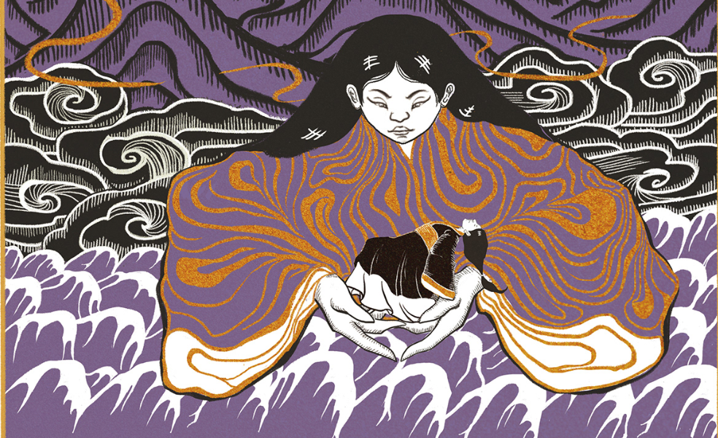
Vũ Nương mang đầy đủ nét phẩm chất đáng quý của người phụ nữ Việt Nam: Đáng trân trọng, thương yêu. Thế nhưng, cuộc đời của nàng lại thật mong manh như bao người phụ nữ khác: Đau đớn thay phận đàn bà / Lời rằng bạc mệnh cũng là lời chung. Qua đó cũng là lời tố cáo xã hội phong kiến và thể hiện niềm thương cảm
với người phụ nữ trong xã hội
phong kiến.

Slide 86

Trước khi gieo mình xuống sông, Vũ Nương đã dùng hết lời lẽ của mình mong chàng Trương hiểu. Hãy phân tích lời thoại của Vũ Nương khi đó để làm rõ nỗi đau của nàng, từ đó rút ra nhận xét về đặc điểm của ngôn ngữ nhân vật trong truyện truyền kì.

Slide 87
Khi bị chồng nghi oan, Vũ Nương có 3 lời thoại:
  Lời thoại 1: phân trần để chồng hiểu rõ tấm lòng mình, khẳng định sự thủy chung, trong trắng. Lời phân trần thể hiện nàng hết lòng tìm cách hàn gắn hạnh phúc gia đình đang có nguy cơ tan vỡ
  Lời thoại 2: Nỗi đau đớn, thất vọng khi bị đối xử bất công
  Lời thoại 3: Lời than, cũng là lời nguyền mà Vũ Nương nói với thần sông để giãi bày nỗi niềm trước khi tự vẫn

Slide 88
  Trong 3 lời thoại, Vũ Nương vẫn hết mực xưng hô nhẫn nại “chàng” – “thiếp”, vẫn một mực phân trần, giãi bày, thề nguyền hết lòng hết dạ nhưng không một lần được đáp lại bởi Trương Sinh
  Trong lời nói của nàng, nàng mượn bao điển tích, điển cố, bao câu chuyện xưa gợi về trong nỗi đau oan khiên mà cũng không động lòng nổi chàng Trương khi cơn ghen tuông mù quáng choán lấy tâm trí của chàng.
  Qua lời thoại của Vũ Nương, ta thấy rõ đặc điểm của ngôn ngữ truyện truyền kì: sử dụng nhiều điển tích điển cố, hàm ý sâu sắc.

Slide 89
Tìm hiểu Trương Sinh và yếu tố kì ảo
  Nhóm 4 báo cáo hoạt động đã tìm hiểu ở nhà về nhân vật Trương Sinh, yếu tố kì ảo và lời bình của tác giả
  Các nhóm khác lắng nghe, nhận xét hoặc đặt câu hỏi cho nhóm bạn sau khi nhóm bạn báo cáo xong
  Thời gian trình bày: 4 phút
  Tổng thời gian nhận xét / đặt câu hỏi cho nhóm báo cáo: 4 phút
(?) Nêu xuất thân, hoàn cảnh của Trương Sinh.
(?) Em có nhận xét gì về tính cách của Trương Sinh trong câu chuyện? Theo em, xuất thân và hoàn cảnh của Trương Sinh có ảnh hưởng như thế nào tới tính cách nhân vật? Số phận của Trương Sinh như thế nào?
(?) Chỉ ra yếu tố kì ảo trong tác phẩm. Nhận xét về cách thức sử dụng yếu tố kì ảo trong tác phẩm và nêu vai trò của những chi tiết kì ảo đó.

Slide 90
NHÂN VẬT TRƯƠNG SINH
  Xuất thân, hoàn cảnh
– Con nhà hào phú
– Không có học
– Phải ghi trong số lính đi vào loại đầu
  Tính cách
Đa nghi, ghen tuông thái quá

Slide 91
NHÂN VẬT TRƯƠNG SINH
Theo em, Trương Sinh đáng thương hay đáng trách? Vì sao?

Slide 92
NHÂN VẬT TRƯƠNG SINH
  Xuất thân, hoàn cảnh
– Con nhà hào phú
– Không có học
– Phải ghi trong số lính đi vào loại đầu
  Tính cách
Đa nghi, ghen tuông thái quá
  Bi kịch
Tự tay đẩy vợ vào con đường cùng, hạnh phúc gia đình tan vỡ, ước nguyện tề gia bất thành.

Slide 93
NHÂN VẬT TRƯƠNG SINH
Trương Sinh là hình ảnh phản chiếu của xã hội phong kiến với tư tưởng nam quyền độc đoán, gia trưởng, ít thấu hiểu và coi trọng tiếng nói của người phụ nữ.

Slide 94
3. KHÁM PHÁ VĂN BẢN
3.2 Đọc hiểu văn bản
a. Cốt truyện, ngôi kể
c. Chi tiết
kì ảo,
lời bình
b. Nhân vật
d. Chủ đề, bài học

Slide 95





Chỉ ra yếu tố kì ảo trong tác phẩm. Nhận xét về cách thức sử dụng yếu tố kì ảo trong tác phẩm và nêu vai trò của những chi tiết kì ảo đó.

Slide 96
CHI TIẾT KÌ ẢO
Phan Lang nằm mộng thả rùa xanh.
Phan Lang lạc vào động rùa gặp Linh Phi.
Vũ Nương tự tử và được Linh Phi cứu.
Vũ Nương đưa cho Phan Lang chiếc hoa vàng để làm tin; Phan Lang được sứ giả của Linh Phi đưa về
Vũ Nương trở về lúc ẩn lúc hiện rồi biến mất.

Slide 97
CÁCH THỨC SỬ DỤNG YẾU TỐ KÌ ẢO
Yếu tố kì ảo đan xen với yếu tố thực về địa danh (bến đò Hoàng Giang, ải Chi Lăng), thời điểm lịch sử (cuối đời Khai Đại nhà Hồ), sự kiện lịch sử (quân Minh xâm lược nước ta, nhiều người chạy trốn ra ngoài bể, rồi bị đắm thuyền),…

Slide 98
VAI TRÒ CỦA CHI TIẾT KÌ ẢO
  Câu chuyện trở nên li kì, hấp dẫn, lôi cuốn
  Tô đậm, làm hoàn chỉnh thêm nét đẹp của nhân vật Vũ Nương: dù ở thế giới khác vẫn nặng tình với cuộc đời, khao khát được phục hồi danh dự
  Tạo nên một kết thúc phần nào có hậu cho tác phẩm, thể hiện ước mơ của nhân dân về sự công bằng trong cuộc đời: người tốt dù có trải qua bao oan khuất, dập vùi cuối cùng sẽ được minh oan.
  Tô đậm bi kịch của con người: hạnh phúc mong manh như một cái bóng, hạnh phúc chỉ là một ảo ảnh

Slide 99
LỜI BÌNH CUỐI TRUYỆN
Lời bình cuối truyện thể hiện thái độ nào của tác giả?

Slide 100
LỜI BÌNH CUỐI TRUYỆN
– Lời bình nhấn mạnh ranh giới mơ hồ, khó rạch ròi, minh bạch giữa sự thật và giả dối ở đời
– Lời bình phê phán những người đàn ông gia trưởng đã đẩy người phụ nữ vào đường cùng

Slide 101
3. KHÁM PHÁ VĂN BẢN
3.2 Đọc hiểu văn bản
a. Cốt truyện, ngôi kể
c. Chi tiết
kì ảo,
lời bình
b. Nhân vật
d. Chủ đề, bài học

Slide 102
Trong tác phẩm, nhân vật Phan Lang được khắc họa ở những không gian, thời gian nào? Nhân vật này có vai trò gì trong truyện?

Slide 103
Hình ảnh Vũ Nương trở về khi Trương Sinh lập đàn giải oan trên bến Hoàng Giang được tác giả miêu tả qua những chi tiết nào? Theo em, đoạn kết có màu sắc kì ảo này có tác dụng gì trong việc thể hiện chủ đề tác phẩm?

Slide 104
Lời bình ở cuối truyện về Vũ Thị Thiết có đoạn: “Nếu không được trời xét tâm thành, nước không làm hại, thì xương hoa vóc ngọc, đã chôn vào họng cá nơi lòng sông, còn đâu được lại thông tin tước để nết trinh thuần được nhất nhất bộc bạch ra hết.” Em có đồng tình với lời bình trên không? Vì sao?

Slide 105
Nêu đề tài, chủ đề tác phẩm. Em rút ra bài học nào sau khi đọc tác phẩm?

Slide 106
ĐỀ TÀI, CHỦ ĐỀ
  Đề tài: người phụ nữ trong XHPK
  Chủ đề: Thể hiện bi kịch tan vỡ hạnh phúc gia đình, qua đó phê phán xã hội phong kiến, đồng thời bày tỏ niềm thương cảm sâu sắc đối với sự bất hạnh của người phụ nữ

Slide 107
THÔNG ĐIỆP, BÀI HỌC
  Trân trọng vẻ đẹp tâm hồn của người phụ nữ
  Thói ghen tuông mù quáng sẽ trở thành tác nhân phá hoại hạnh phúc gia đình
  Gia đình cần có sự lắng nghe, thấu hiểu lẫn nhau…

Slide 108
Chuyện người con gái Nam Xương cùng Truyền kì mạn lục mở đầu cho nhiều tác phẩm có giá trị về sau cùng nói lên nỗi khổ hạnh của người phụ nữ trong xã hội phong kiến như Sơ kính tân trang, Chinh phụ ngâm, Cung oán ngâm, Truyện Kiều, …

Slide 109

Nghi ngút đầu ghềnh toả khói hương,
Miếu ai như miếu vợ chàng Trương.
Bóng đèn dầu nhẫn đừng nghe trẻ,
Cung nước chi cho luỵ đến nàng.
Chứng quả đã đôi vầng nhật nguyệt,
Giải oan chi lọ mấy đàn tràng?
Qua đây mới biết nguồn cơn ấy,
Khá trách chàng Trương khéo phũ phàng.
LÝ
THÁNH
TÔNG

Slide 110
Chỉ vì tin lời con trẻ
Cho nên mất vợ rõ buồn chàng Trương
Chuyện người con gái Nam Xương
Xin là sách gối đầu giường lứa đôi…
PHẠM
CÔNG
TRỨ

Slide 111
Khép lại tác phẩm, bao dư âm vẫn còn đọng lại trong lòng độc giả ...

Slide 112
Thế kỉ mới đã mở ra, người phụ nữ ngày nay đã có được vị thế cho mình, luôn được trân trọng, ngợi ca, tôn vinh. Hãy góp phần mình chung tay tạo nên một cuộc sống tươi đẹp, hạnh phúc, bắt đầu từ sự yêu mến và trân trọng phái yếu bởi người phụ nữ là để yêu thương...

Slide 113
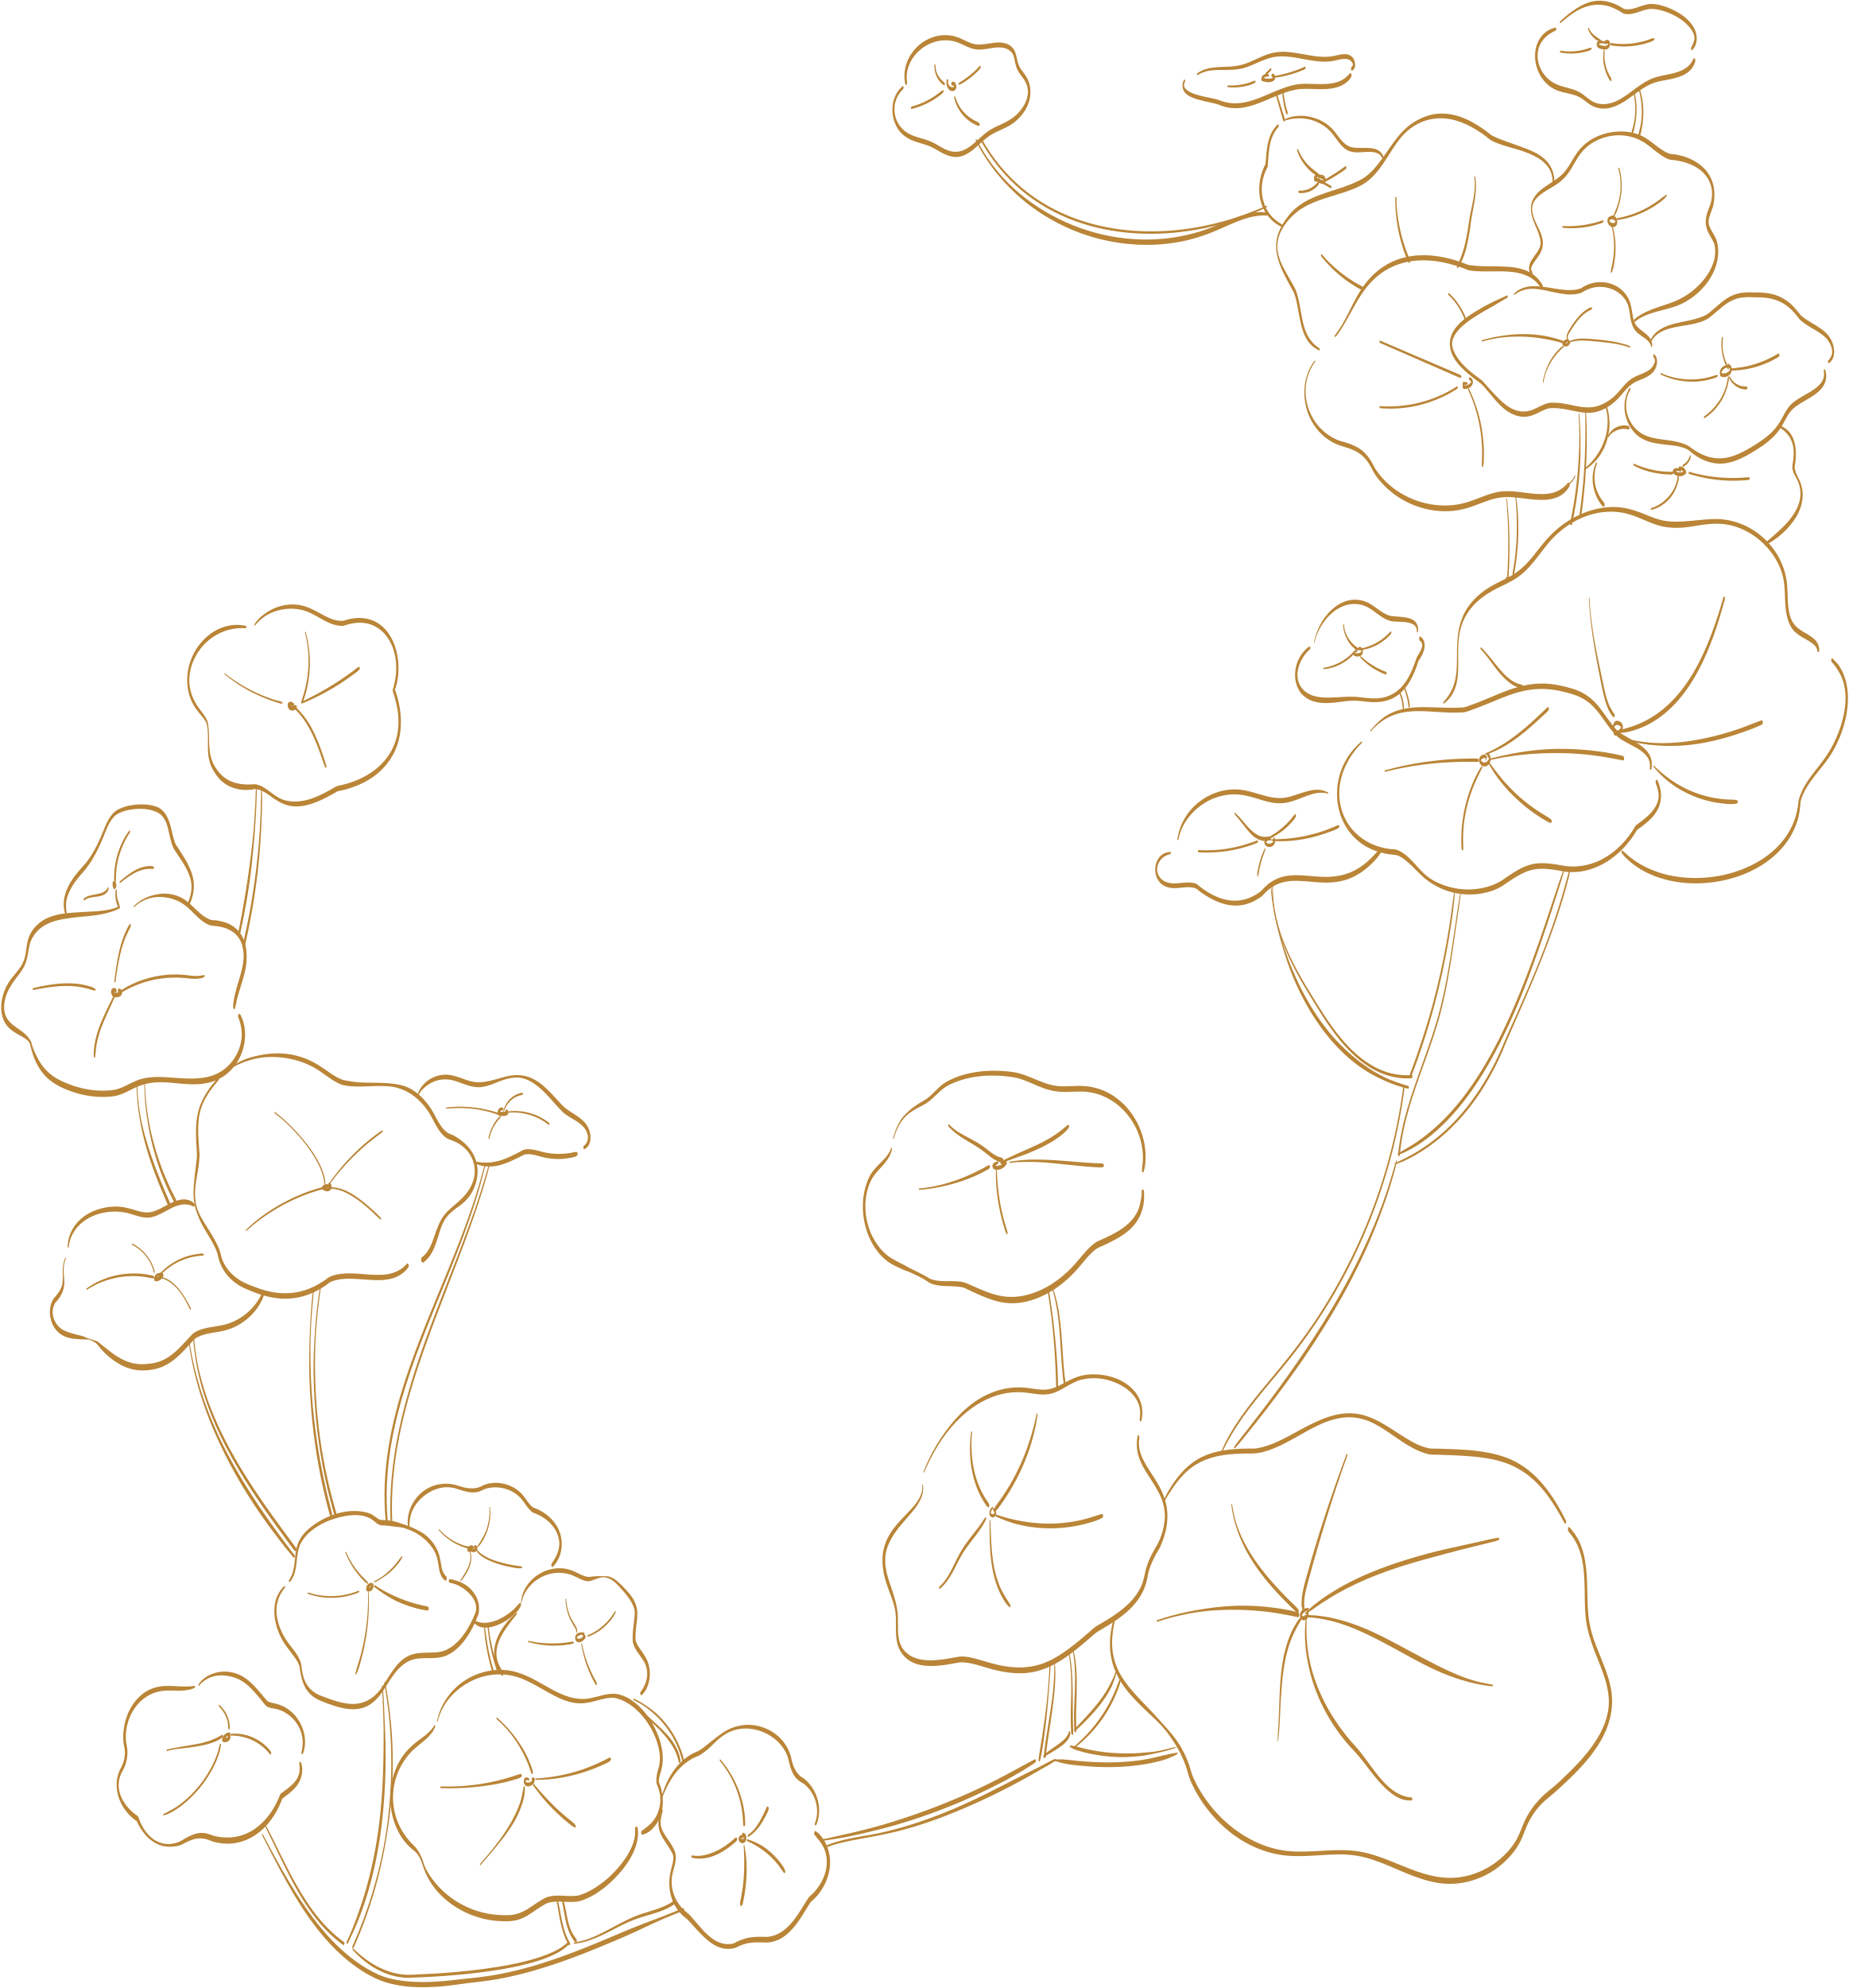

4. LUYỆN TẬP
TRÒ CHƠI: BINGO TRUYỀN KÌ
GV đặt câu hỏi có liên quan đến văn bản Chuyện người con gái Nam Xương và thể loại truyện truyền kì được thể hiện trong văn bản. HS nghe câu hỏi và tìm câu trả lời trong bảng bingo, trả lời được thì gạch ô có chứa câu trả lời đi.
GV cung cấp cho mỗi HS 1 bảng bingo chia thành các ô, gồm 3 hàng ngang, 3 hàng dọc (tổng 9 ô). Mỗi ô chứa từ khóa / cụm từ khóa
HS nào gạch được hết 1 hàng 3 ô liền nhau đầu tiên sẽ chiến thắng (hàng ngang / dọc / chéo đều chấp nhận)

Slide 114
4. LUYỆN TẬP
TRÒ CHƠI: BINGO TRUYỀN KÌ
Yếu tố kì ảo | Cốt truyện | Ngôn ngữ
Ngôi thứ ba | Không gian | Nhân vật
Yếu tố hiện thực | Thời gian | Giá trị hiện thực

Slide 115
ĐẶC ĐIỂM TRUYỆN TRUYỀN KÌ THỂ HIỆN Ở VĂN BẢN
CHUYỆN NGƯỜI CON GÁI NAM XƯƠNG
  Có không gian truyền kì trong truyện (Vũ Thị Thiết ở dưới thuỷ phủ)
  Nhân vật là ma, thần linh (Vũ Thị Thiết trở lại dương gian khi đã gieo mình tự vẫn, có Linh Phi - vợ vua biển Nam Hải cứu,…)
  Cốt truyện kì ảo: Sự sống lại của người đã mất.

Slide 116

“Truyền kì mạn lục có giá trị hiện thực vì nó phơi bày những tệ lậu của chế độ phong kiến và có giá trị nhân đạo vì nó đề cao phẩm giá con người, tỏ niềm thông cảm với nỗi khổ đau và niềm mơ ước của nhân dân. Truyền kì mạn lục còn là tập truyện có nhiều thành tựu nghệ thuật, đặc biệt là nghệ thuật dựng truyện, dựng nhân vật...

Slide 117
Tác phẩm kết hợp, một cách nhuần nhuyễn tài tình những phương thức tự sự, trữ tình và cả kịch, giữa ngôn ngữ nhân vật và ngôn ngữ tác giả... Lời văn cô đọng, súc tích, chặt chẽ, hài hòa và sinh động. Truyền kì mạn lục là mẫu mực của thể truyền kì... tiêu biểu cho những thành tựu của văn học hình tượng viết bằng chữ Hán dưới ảnh hưởng của sáng tác dân gian” (Bùi Duy Tân, Từ điển văn học – tập 2)

Slide 118
4. LUYỆN TẬP
Viết kết nối đọc
Viết 1 đoạn văn khoảng 10 câu trình bày suy nghĩ của em về chi tiết “cái bóng” trong truyện Chuyện người con gái Nam Xương của Nguyễn Dữ.

Slide 119
Mở đoạn (1 câu) | -Giới thiệu tác phẩm Chuyện người con gái Nam Xương, tác giả Nguyễn Dữ -Dẫn ra vấn đề: chi tiết cái bóng trong truyện
Thân đoạn (7-8 câu) | -Chi tiết cái bóng xuất hiện trong truyện là: + Bóng Vũ Nương trên vách + Bóng Trương Sinh trên vách + Bóng Vũ Nương loang loáng giữa dòng sông trở về khi Trương Sinh lập đàn giải oan -Ý nghĩa của chi tiết chiếc bóng: + Là sáng tạo của Nguyễn Dữ, xuất phát từ trò chơi chiếu bóng trên tường trong dân gian mà xây dựng trở thành một chi tiết đắt giá trong truyện + Chiếc bóng trên vách vừa là chi tiết thắt nút vừa là chi tiết cởi nút trong câu chuyện, khiến câu chuyện li kì, hấp dẫn + Chiếc bóng
Kết đoạn (1 câu) | Khẳng định lại ý kiến của em.

Slide 120


5. VẬN DỤNG
Đọc mở rộng văn bản cùng thể loại:
Dế chọi

Slide 121
Xin chào và hẹn gặp lại!

